Slide 1

Perancangan Taman Kota-01
Pengantar oleh: M. Agung Wahyudi, ST.MT.

Slide 2
Kontrak Perkuliahan
Tata Tertib Perkuliahan:
Hadir tepat waktu
Berpakaian sopan, memakai sepatu
Toleransi keterlambatan : ..... Menit
Mengikuti kegiatan perkuliahan dengan baik
Mengerjakan Pekerjaan Rumah dan Tugas sebaik mungkin dan mengumpulkannya tepat waktu
Dilarang berbuat curang dalam ujian

Slide 3
Capaian Pembelajaran
Setalah mengikuti perkuliahan Struktur Bangunan Rendah mahsiswa diharapkan:
Memahami pengertian taman kota, sejarah, prinsip.
Bisa merancang suatu taman pada kota dengan mempertimbangkan berbagai aspek yang berhubungan

Slide 4









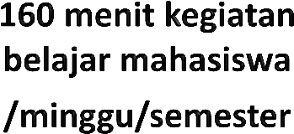


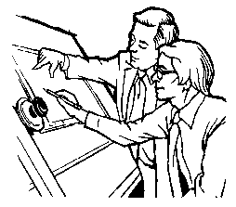

Pengertian Sistem Kredit Semester
PENGERTIAN SATUAN KREDIT SEMESTER
(dalam SN DIKTI)
Kegiatan tatap muka 50 menit
Kegiatan terstruktur 50 menit
Kegiatan mandiri 60 menit
KULIAH
kegiatan mandiri
60 menit
kegiatan tatap muka 100 menit
RESPONSI/ TUTORIAL/ SEMINAR
160 menit kegiatan di laboratorium/studio/bengkel
PRAKTIKUM/ STUDIO/ BENGKEL

Slide 5
Durasi Perkuliahan
Jumlah SKS: 4 (2 SKS teori + 2 SKS praktek)
Jumlah pertemuan : 14x (diluar ujian)
Alokasi waktu belajar:
2 SKS teori: 2x50 menit tatap muka + 2x50 menit kegiatan terstruktur + 2x50 menit kegiatan mandiri
2 SKS praktek: 160 praktek studio
Jumlah tugas: 1 tugas besar dan beberapa latihan/PR

Slide 6
Penilaian
No. | Deskripsi Penilaian | Bobot %
1 | Kehadiran | 5%
2 | Tugas | 40%
3 | Ujian Tengah Semester | 25%
4 | Ujian Akhir Semester | 30%
Jumlah |  | 100%
Nilai | Point | Range
A | 4 | ≥ 85
B+ | 3,5 | 76-85
B | 3 | 70-75
C+ | 2,5 | 65-69
C | 2 | 60-64
D | 1 | 50-59
E | 0 | ≤ 49

Slide 7
Buku Referensi
Merancang Bangunan Gedung Bertingkat Rendah oleh Noor Cholis Idham, Ph.D., penerbit Graha Ilmu

Slide 8
Buku Referensi
Structures oleh Daniel L. Schodek & Martin Bechthold

Slide 9
Pendahuluan
Taman Kota merupakan Ruang Terbuka Hijau dalam suatu kawasan perkotaan.
WILAYAH KOTA
RUANG TERBANGUN
RUANG TERBUKA
RUANG TERBUKA HIJAU
RUANG TERBUKA NON HIJAU

Slide 10
Terminologi
Permendagri No.1 Tahun 2007 tentang Penataan
RTH Kawasan Perkotaan (RTHKP)
• Ruang terbuka adalah ruang-ruang dalam kota atau wilayah yang lebih luas baik dalam bentuk area / kawasan maupun dalam bentuk area memanjang /jalur di mana dalam penggunaannya lebih bersifat terbuka yang pada dasarnya tanpa bangunan.
• Ruang Terbuka Hijau Kawasan Perkotaan yang selanjutnya disingkat RTHKP adalah bagian dari ruang terbuka suatu kawasan perkotaan yang diisi oleh tumbuhan dan tanaman guna mendukung manfaat ekologi, sosial, budaya, ekonomi dan estetika.
• Luas ideal RTHKP minimal 20% dari luas kawasan perkotaan

Slide 11
Terminologi
Ruang Terbuka Hijau (RTH) / green space atau open space
adalah area dengan luasan tertentu yang didominasi vegetasi, yang diperuntukkan bagi kepentingan publik dan terjaga dari segala perubahan peruntukan.
RTH bukan dan tidak termasuk area hijau yang akan dikonversi peruntukkannya menjadi berbagai fungsi non hijau.

Slide 12
Terminologi
Berdasarkan Perda No.7 Tahun 2002 tentang Pengelolaan Ruang Terbuka Hijau, pasal 1 pengertian Ruang Terbuka Hijau adalah ruang kota yang berfungsi sebagai kawasan hijau pertamanan kota, kawasan hijau hutan kota, kawasan hijau rekreasi kota, kawasan hijau permakaman, kawasan hijau pertanian, kawasan hijau jalur hijau, kawasan hijau pekarangan.

Slide 13
Klasifikasi Taman Kota
Lingkup taman kota ada 3, yaitu:
• Taman meliputi : taman kota, taman bangunan bersejarah, taman keraton, taman alun-alun, taman lingkungan, tempat ibadah dan hutan kota
• Jalur hijau meliputi: tepi pantai, tepi sungai, tepi jurang, kaki bukit, tepi dan median jalan, di bawah jaringan tegangan tinggi-gas-minyak
• Zona konservasi alam meliputi: hutan lindung, cagar alam, kebun binatang, mata air, sempadan rel kereta api, sempadan sungai dan sejenisnya

Slide 14
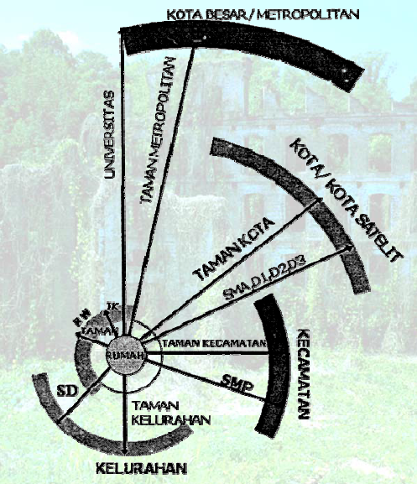
Lingkup

Slide 15
Acuan Kebijakan
UU No. 4/1982 ttg Ketentuan-ketentuan Pokok Pengelolaan Lingkungan Hidup
UU No.25/2007 ttg Penataan Ruang
Permendagri No.1/2007 ttg Penataan Ruang Terbuka Hijau di kawasan Perkotaan
KepmenPU no.387/1987 ttg Perencanaan RTH Kota
SNI no.1733/2004 ttg Perencanaan Permukiman pada Kawasan Perkotaan

Slide 16
UU No.26 Tahun 2007 Tentang Penataan Ruang
Pasal 28
Salah satunya adalah memuat adanya penyediaan dan pemanfaatan RTH (Ruang Terbuka Hijau)
Pasal 29
• Ruang Terbuka Hijau publik dan Ruang terbuka Hijau privat
• Proporsi RTH = 30 % dari luas wilayah kota
• Proporsi RTH publik = 20 % dari luas wilayah kota
Pasal 30
• Distribusi ruang terbuka hijau publik disesuaikan dengan sebaran penduduk dan hierarki pelayanan dengan memperhatikan rencana struktur dan pola ruang.
Pasal 31
• Detail diatur dalam pp Mentri

Slide 17
Permendagri No.1 Tahun 2007 tentang Penataan RTH Kawasan Perkotaan (RTHKP)
Tujuan penataan RTHKP adalah :
• menjaga keserasian dan keseimbangan ekosistem lingkungan perkotaan;
• mewujudkan keseimbangan antara lingkungan alam dan lingkungan buatan di perkotaan; dan
• meningkatkan kualitas lingkungan perkotaan yang sehat, indah, bersih dan nyaman.

Slide 18
Permendagri No.1 Tahun 2007 tentang Penataan RTH Kawasan Perkotaan (RTHKP)
Fungsi RTHKP adalah :
• pengamanan keberadaan kawasan lindung perkotaan;
• pengendali pencemaran dan kerusakan tanah, air dan udara;
• tempat perlindungan plasma nuftah dan keanekaragaman hayati;
• pengendali tata air; dan
• sarana estetika kota.

Slide 19
Permendagri No.1 Tahun 2007 tentang Penataan RTH Kawasan Perkotaan (RTHKP)
Manfaat RTHKP adalah :
• sarana untuk mencerminkan identitas daerah;
• sarana penelitian, pendidikan dan penyuluhan;
• sarana rekreasi aktif dan pasif serta interaksi sosial;
• meningkatkan nilai ekonomi lahan perkotaan;
• menumbuhkan rasa bangga dan meningkatkan prestise daerah;
• sarana aktivitas sosial bagi anak-anak, remaja, dewasa dan manula;
• sarana ruang evakuasi untuk keadaan darurat;
• memperbaiki iklim mikro; dan
• meningkatkan cadangan oksigen di perkotaan.

